Slide 1


Prévention des fautes temporelles sur architectures multicœur pour les systèmes à criticité mixte
Soutenance de Thèse, 1er Juillet 2022
LAAS-CNRS, Toulouse, FRANCE
Daniel Loche
Directeurs de Thèse Jean-Charles Fabre, Michael Lauer
Rapportrice et Rapporteur Liliana Cucu-Grosjean et Emmanuel Grolleau
Examinatrice et Examinateur Claire Pagetti, Sébastien Faucou

Slide 2
1. Enjeux des Systèmes Embarqués Complexes
Contexte industriel et technologique
Exemple du domaine automobile
Architectures Electriques et Electroniques (E/E)
Problématique

Slide 3
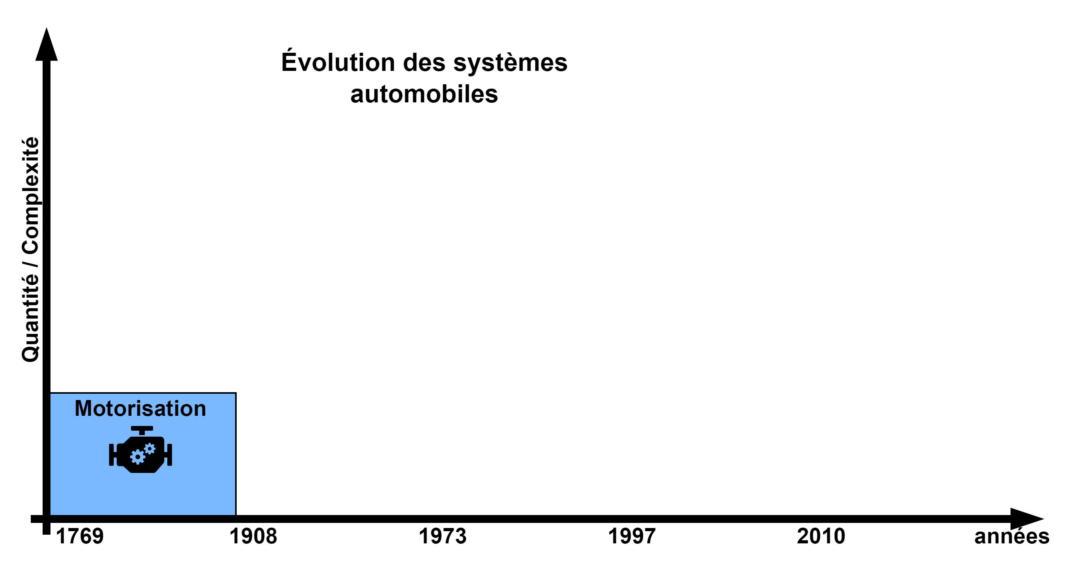
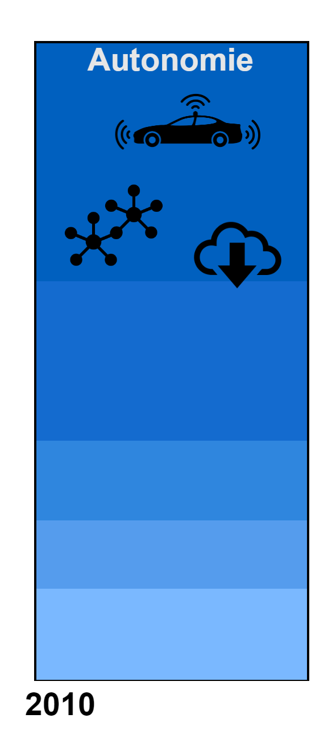
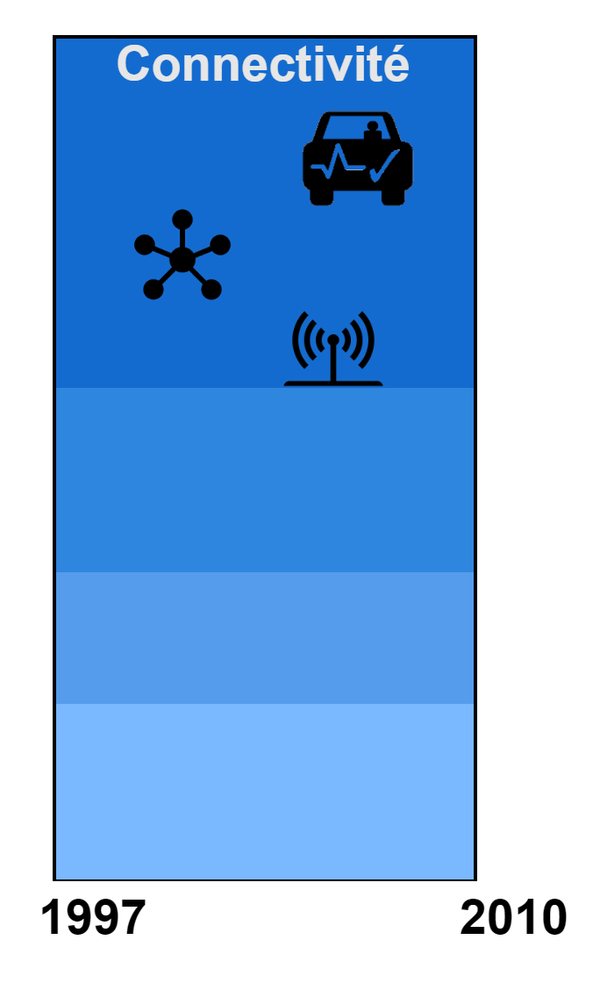
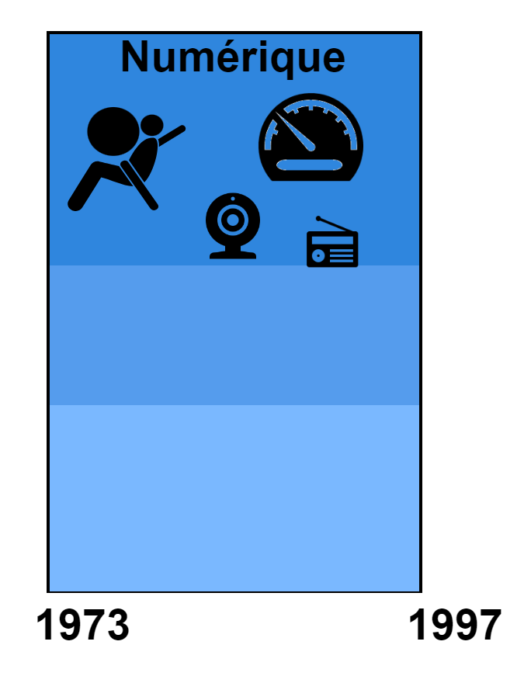
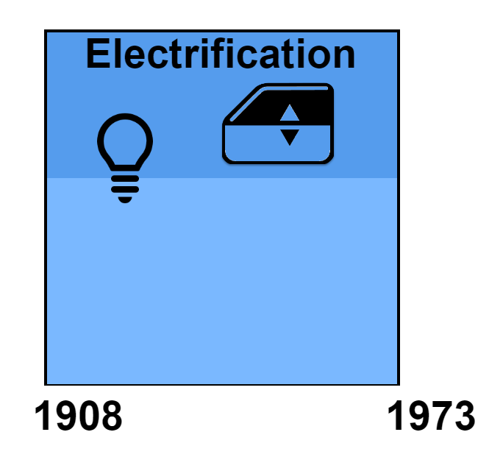
Contexte
Systèmes cyber-physiques complexes
Fonctionnalités avancées
Architectures E/E complexes
Millions de lignes de codes
Systèmes multicritiques
Fonctionnalités « standards »
Contrôle moteur, direction…
Fonctionnalités avancées
Données complexes, navigation…
Info-divertissement
Multimédia, connectivité…

Slide 4
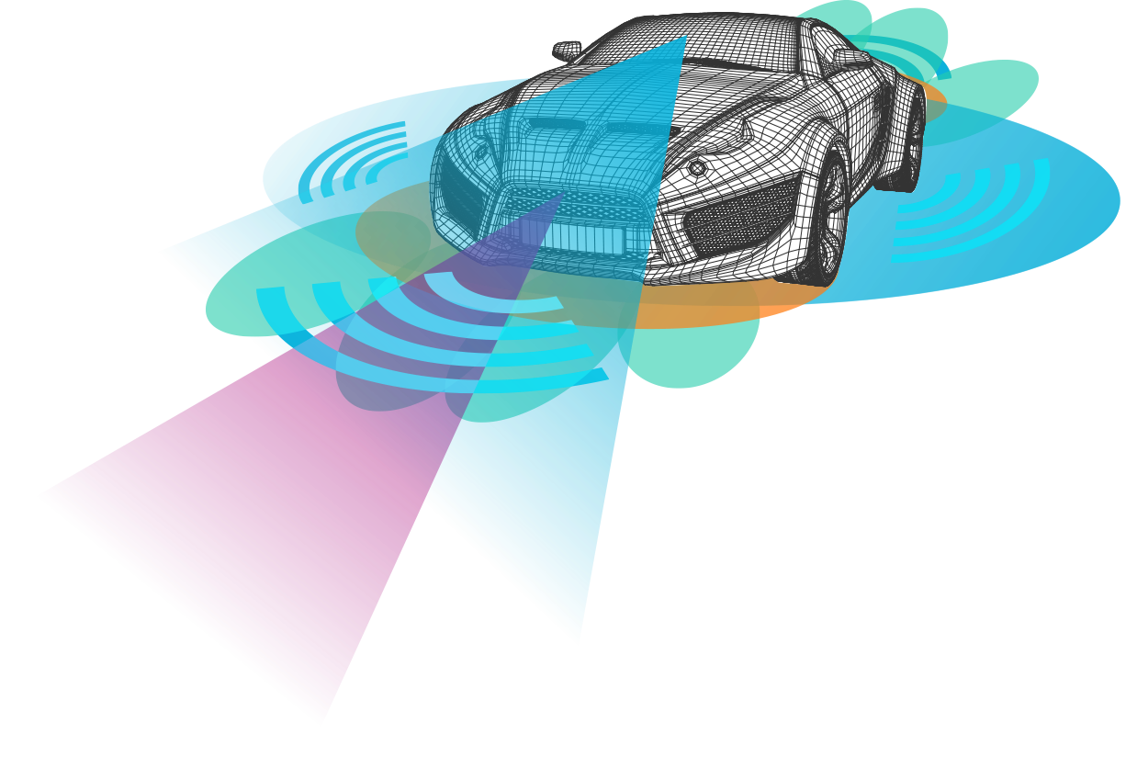
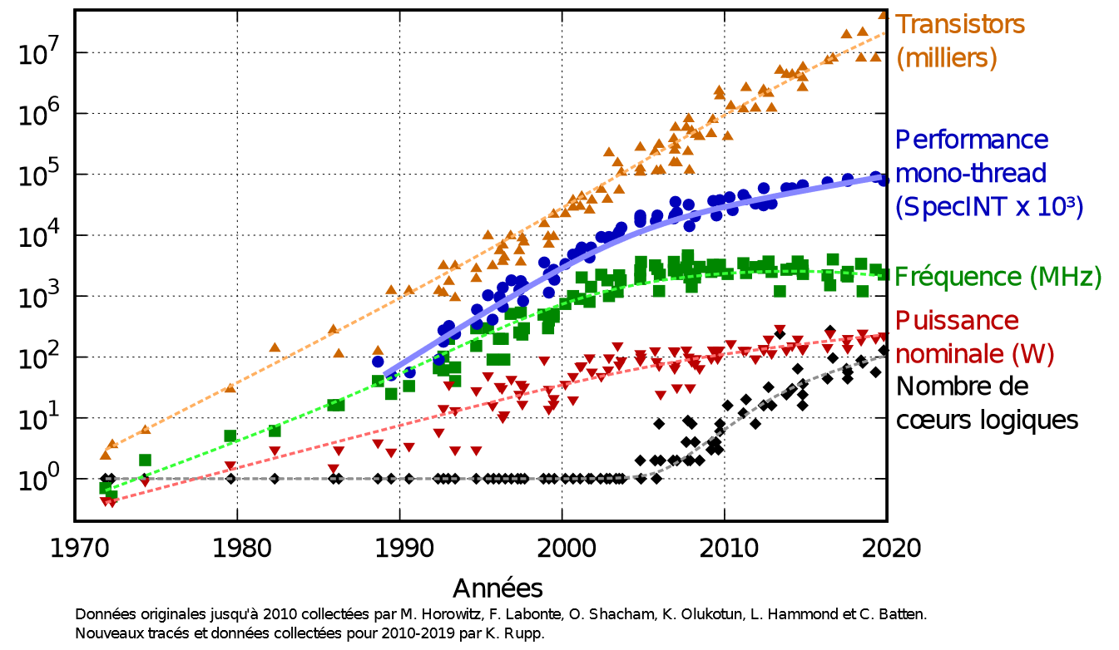
Évolutions des technologies embarquées
Évolutions logicielles
Algorithmes complexes
Évolutions matérielles
Électronique compacte
↗ fréquence ⇨ parallélisation
Calculateurs puissants
Contraintes industrielles
Encombrement, poids
Temps et coût de développement

Slide 5
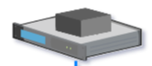

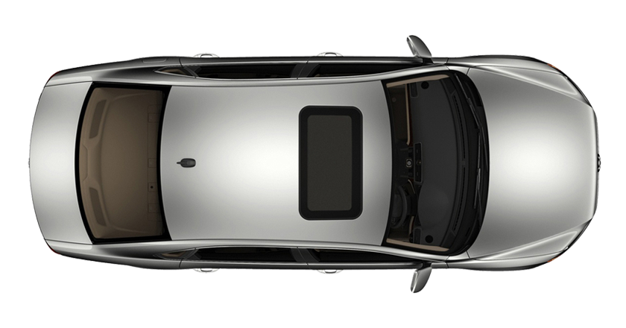
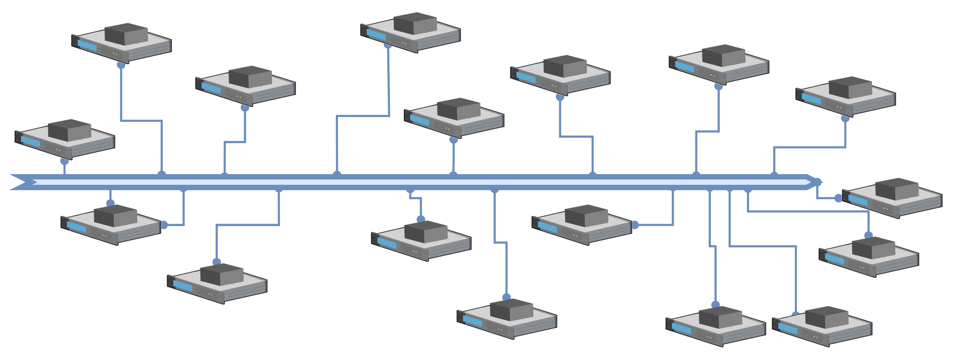
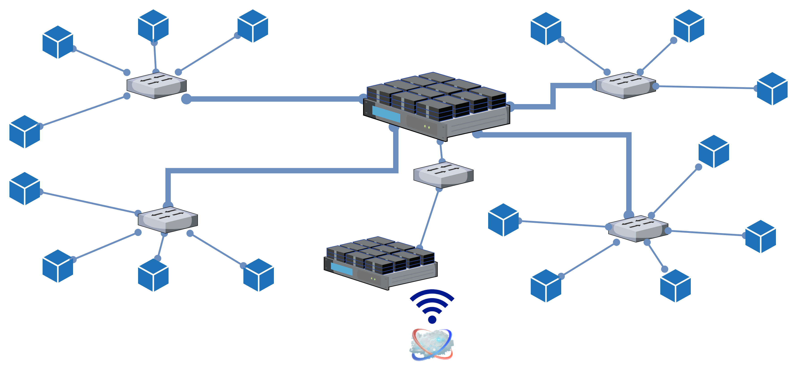
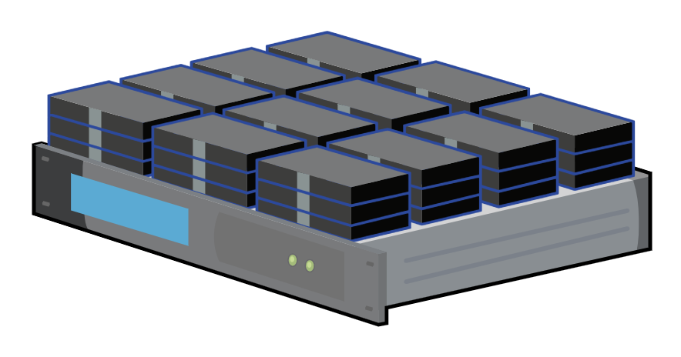
Exemple du domaine automobile
Conséquences sur l’architecture électrique et électronique
Architecture Fédérée
Architecture Intégrée

Slide 6

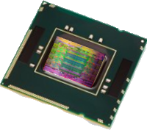
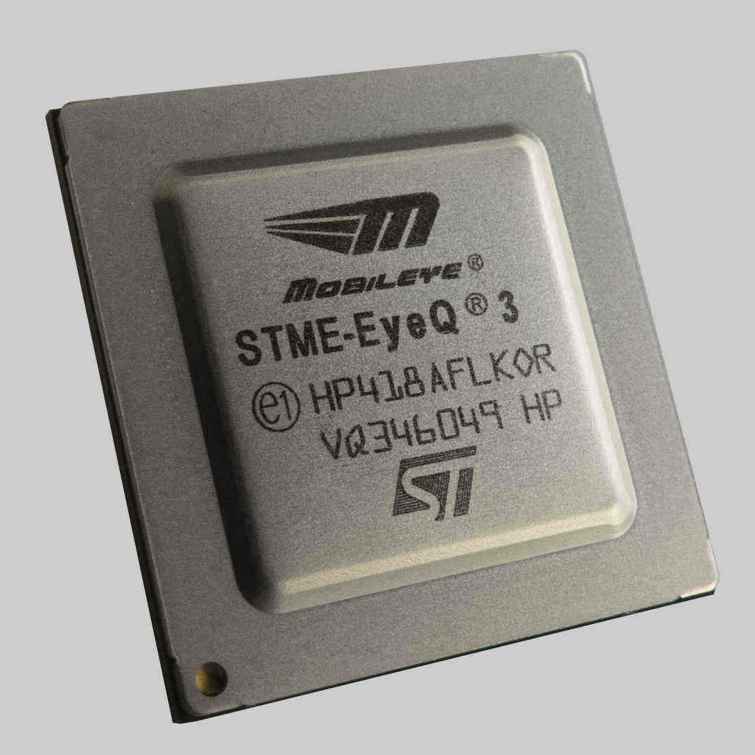
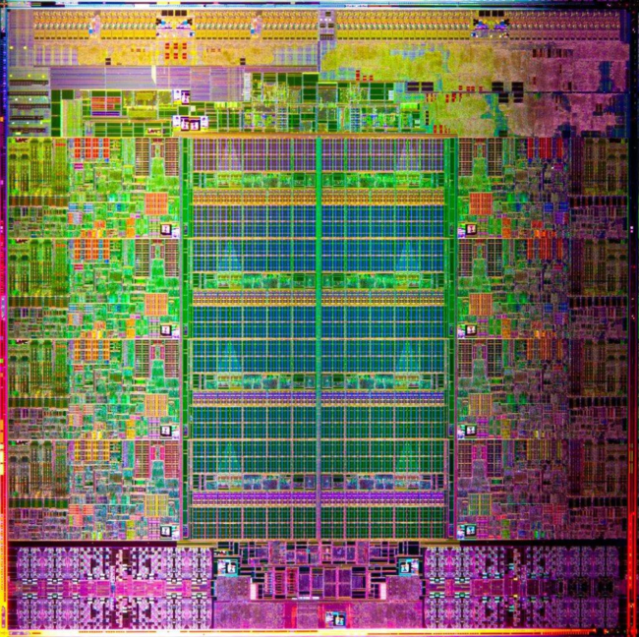
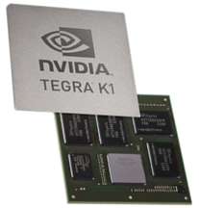
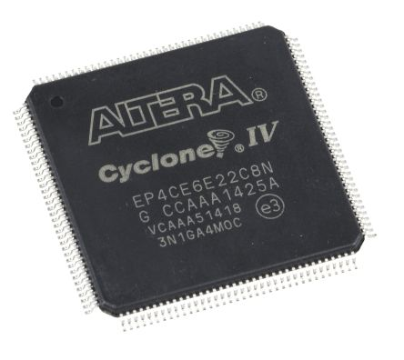
Architecture Electrique/Electronique
Conséquences matérielles : calculateurs multicœurs
Exécution parallèle de code
Ressources partagées
Registres
Coût élevé et haut débit
Cache L1
Cache L2
Cache L3
Mémoire Principale (DRAM)
Faible coût et débit bas
Hiérarchie des espaces mémoire

Slide 7
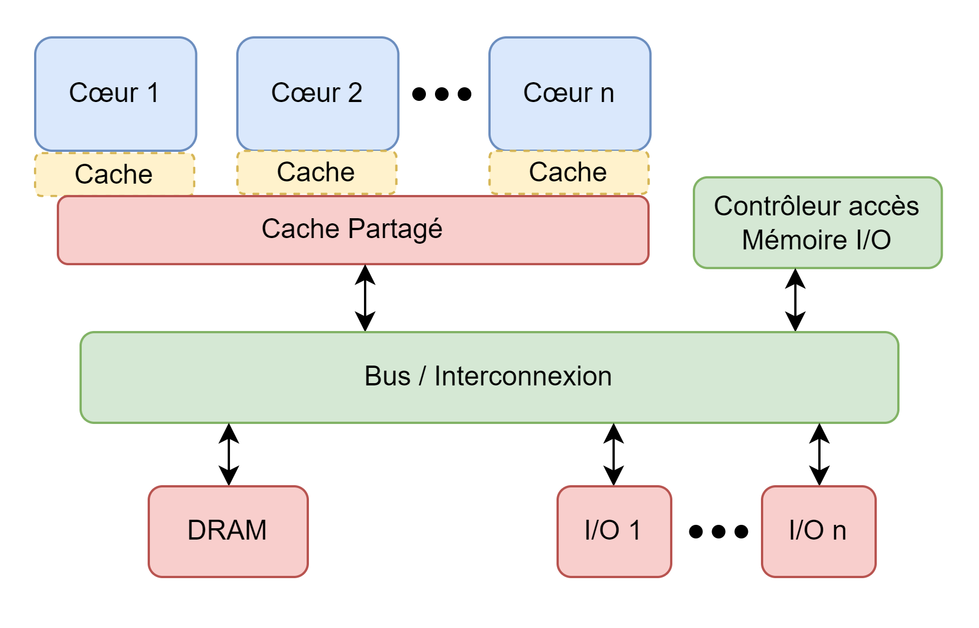
Architecture Electrique/Electronique
Registres
Coût élevé et haut débit
Cache L1
Cache L2
Cache L3
Mémoire Principale (DRAM)
Faible coût et débit bas
Hiérarchie des espaces mémoire
Conséquences matérielles : calculateurs multicœurs
Tâche 2
Tâche 4
Tâche 9
Exécution parallèle de code
Ressources partagées
Niveaux d’espaces mémoire
Tâche 1
Tâche 3
Tâche 8
Cœur 1
Cache L3 (partagé) + Bus Interconnexion
Cœur 8
L1+L2
L1+L2
Cœur 2
Cœur 7
L1+L2
L1+L2
Cœur 3
Cœur 6
L1+L2
L1+L2
Cœur 4
Cœur 5
L1+L2
L1+L2
Contrôleur accès

Slide 8
Architecture Electrique/Electronique
Registres
Coût élevé et haut débit
Cache L1
Cache L2
Cache L3
Mémoire Principale (DRAM)
Faible coût et débit bas
Hiérarchie des espaces mémoire
Conséquences matérielles : calculateurs multicœurs
Ressources partagées
Risques d’interférences
Retards d’exécution
Risques de non respect d’échéances temps-réel
Tâche 2
Tâche 4
Tâche 9
Tâche 1
Tâche 3
Tâche 8
Ø
×

Slide 9
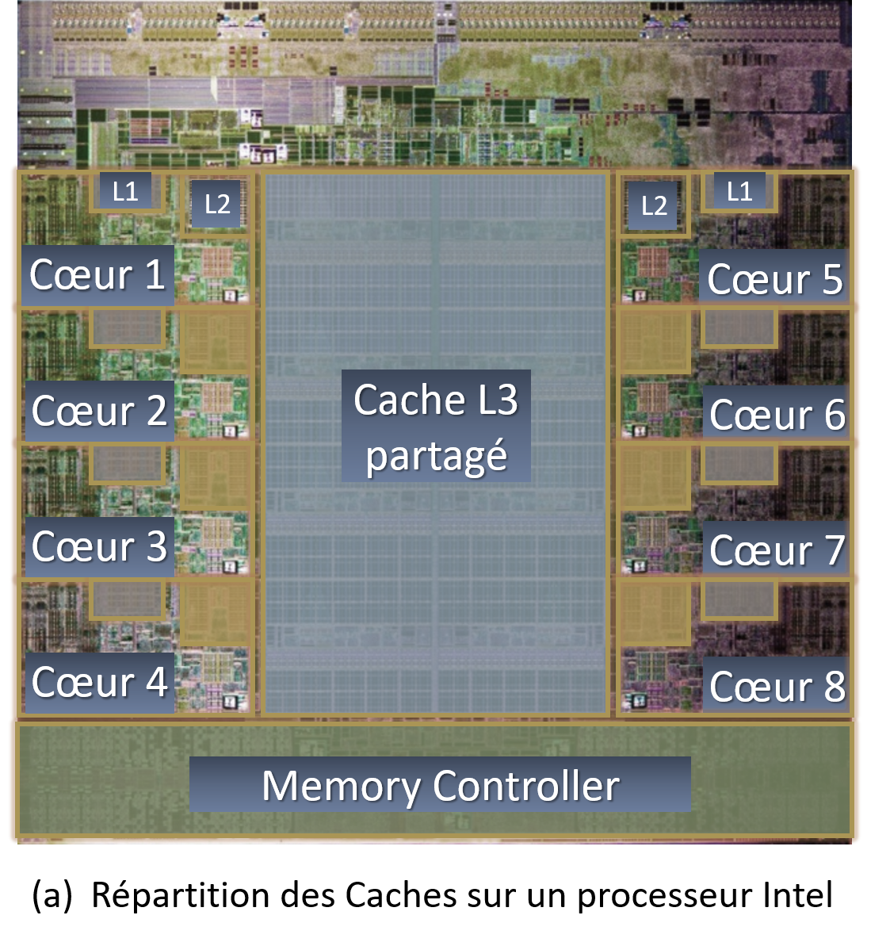
Effets indésirables sur les temps de réponse
Contention de bus mémoire
Accès mémoire
Cache partagé
éviction de Cache
contention
Protocole de cohérence des données
Caches locaux
Protocoles de cohérence des données
Périphériques partagés
Unités de calcul et bus de données
Ordonnancement sur un même cœur
Bus Mémoire

Slide 10
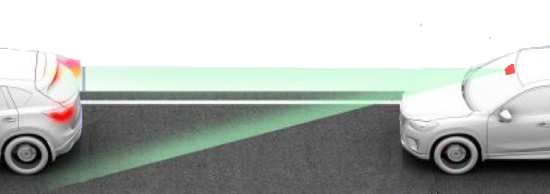




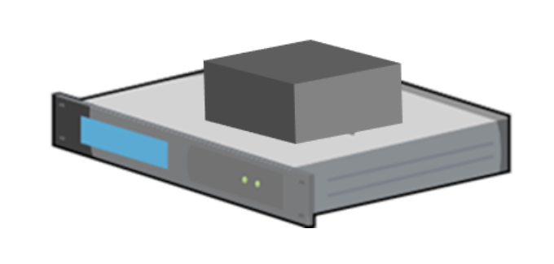
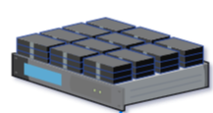
Illustration : système de freinage d’urgence
Temps de réponse bout-en-bout
Max = 400ms !
Composant Logiciel 1
200 ms
Composant Logiciel 2
100 ms
Composant Logiciel 3
200 ms
Détection d’obstacle
Freinage Activé
Plusieurs solutions :
Contrôle statique de l’exécution
Réaction dynamique à l’exécution
→ évite les interférences
→ garanties simples
→ ressources sous-exploitées
→ compense les interférences
→ garanties plus complexes
→ potentiellement meilleure exploitation des ressources

Slide 11
Sûreté de fonctionnement
Besoins de garanties d’exécution correcte
Respect des échéances temporelles

Slide 12
Bilan
Calculateur multicœurs
→ plus puissants
→ plus complexes
Agrégation de fonctionnalités
→ système à criticité mixte
Besoin
Respect des standards de sûreté de fonctionnement
Optimiser l’usage des ressources de calcul

Slide 13
Problématique
Comment prendre en compte les problèmes d’interférences sur calculateur multicœurs
pour garantir le respect d’échéances temporelles
tout en optimisant l’utilisation des ressources de calcul ?

Slide 14
Sommaire
Introduction
Principe et Architecture
Protocoles expérimentaux et Implémentation
Conclusions et Perspectives

Slide 15
1- Principe et Architecture
Systèmes à criticité mixte
Approche proposée
Modèle de tâches et chaines de tâches
Passage en mode dégradé
Architecture de l’Agent de Surveillance et Contrôle

Slide 16
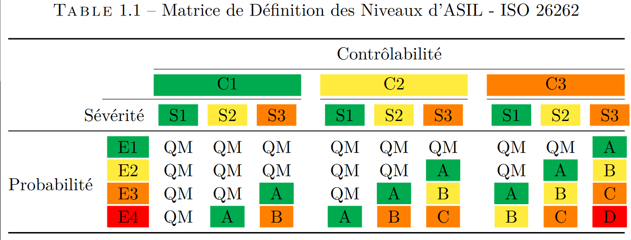
Système à Criticité Mixte
Définition Académique
Point de vue Industriel
« Sens commun »
Système temps-réel
Priorité d’exécution
Stratégies d’ordonnancement
Modes d’exécution
Basé sur les standards
Probabilité
Conséquences
Contrôlabilité
Modes d’opération
Niveau d’importance
Besoin essentiel
Conséquences
Contrôlabilité
Modes de Service

Slide 17
Approche proposée
Mécanisme d’anticipation des défaillances
Fonctionnement nominal sans contraintes sur les tâches
Changement de mode de service en dernier recours
Mode de Service :
Mode Nominal
Mode Dégradé
→ prévention des interférences
→ arrêt momentané des tâches non critiques

Slide 18




Illustration : système de freinage d’urgence
Temps de réponse bout-en-bout
Max = 400ms !
Composant Logiciel 1
200 ms
Composant Logiciel 2
100 ms
Composant Logiciel 3
200 ms
Détection d’obstacle
Freinage Activé
Surveillance d’une chaine de tâches critiques
Anticipation pour prévenir le dépassement de temps de réponse bout-en-bout → passage en mode dégradé

Slide 19
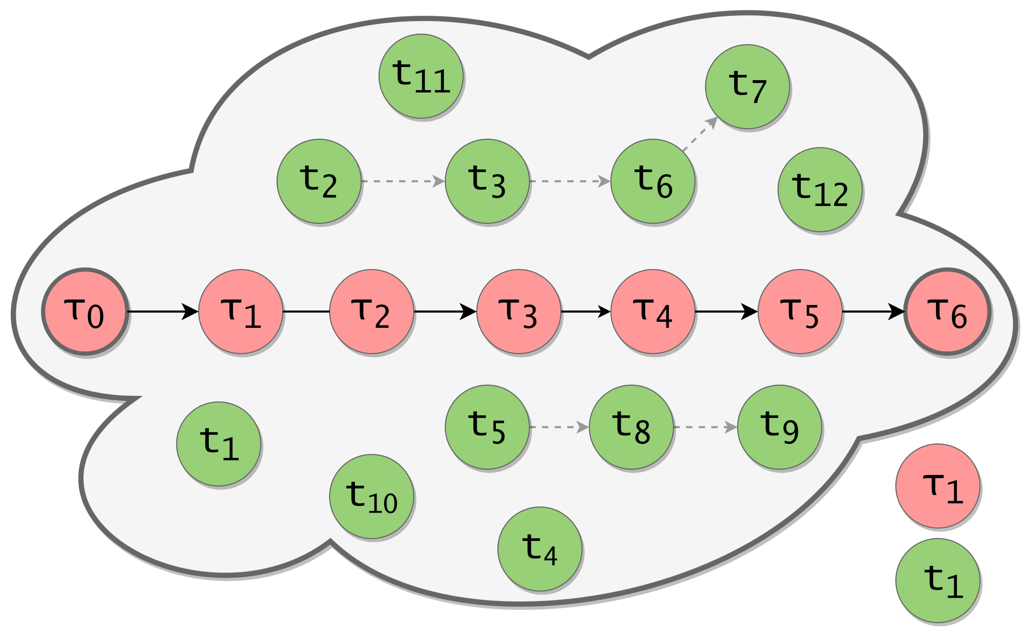
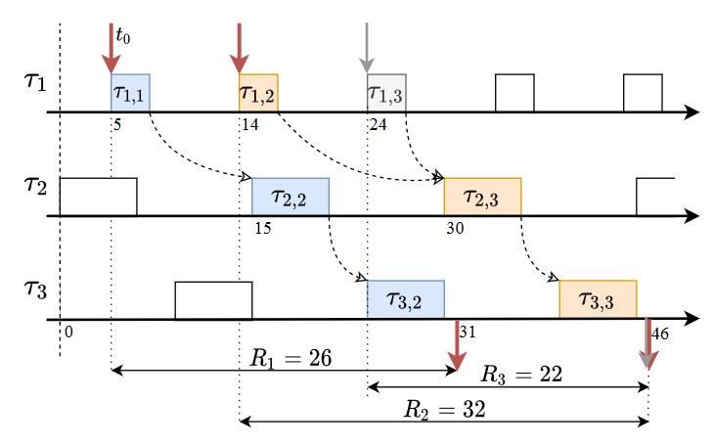

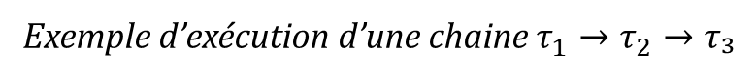
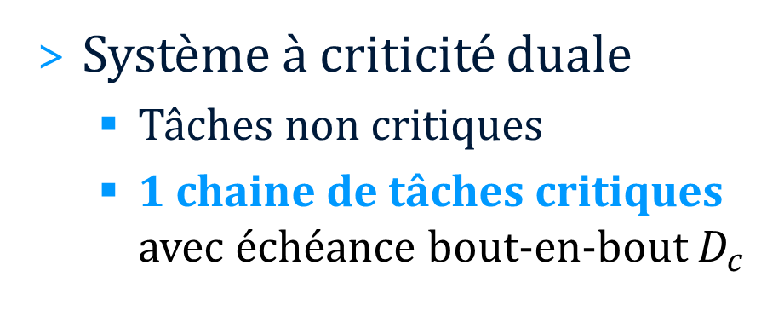
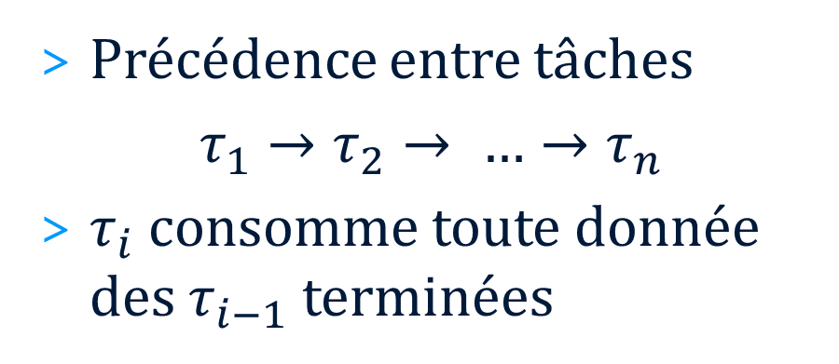
Modèle de Tâches et Chaine de tâches
Système à criticité duale
Tâches non critiques
1 chaine de tâches critiques avec échéance bout-en-bout $D_{c}$
Précédence entre tâches
$τ_{1}→τ_{2}→ …→τ_{n}$
$τ_{i}$ consomme toute donnée des $τ_{i−1}$ terminées
Représentation d’un ensemble de tâches
Exemple d’exécution d’une chaine $τ_{1}→τ_{2}→τ₃$

Slide 20
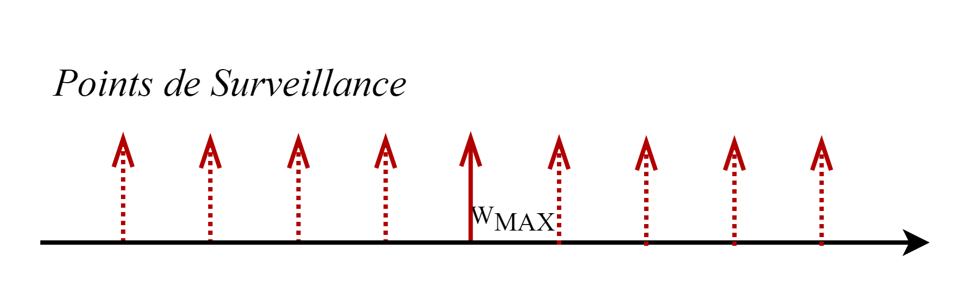
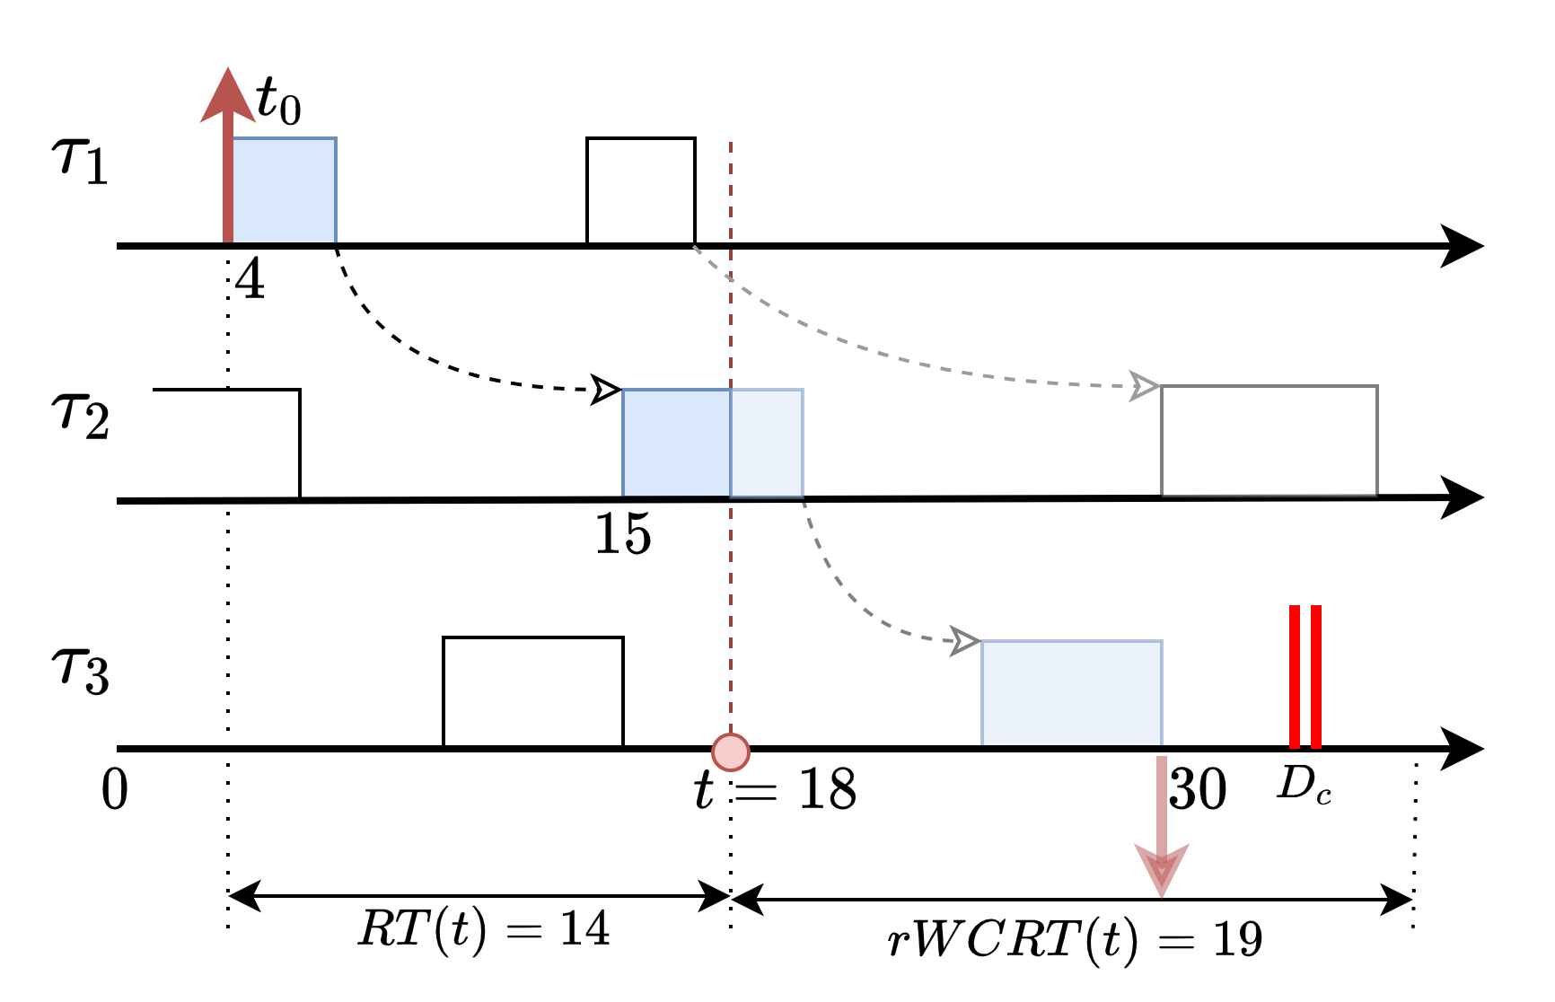
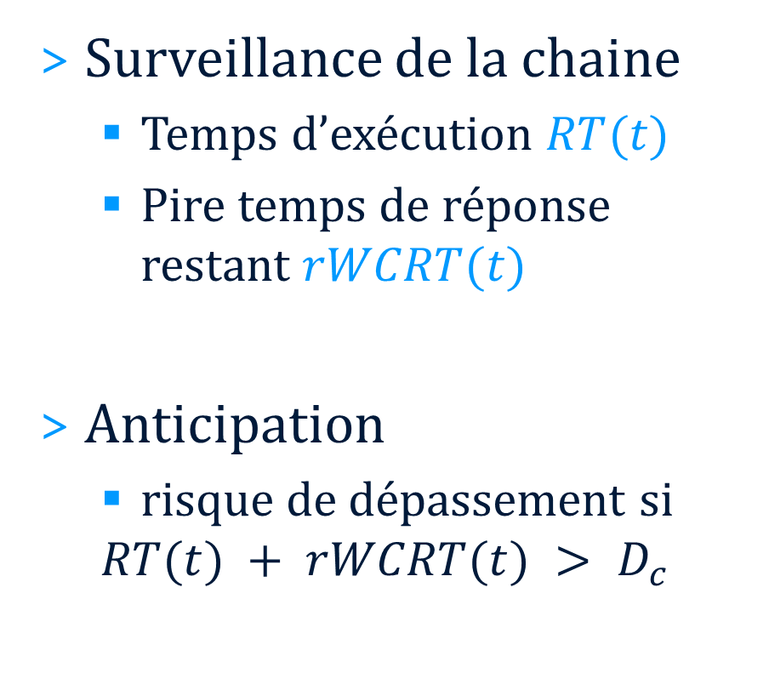

Passage en mode dégradé
Surveillance de la chaine
Temps d’exécution $RT(t)$
Pire temps de réponse restant $rWCRT(t)$
Anticipation
risque de dépassement si
$$RT(t) + rWCRT(t) > D_{c}$$
Exemple d’anticipation à $t=18$

Slide 21
Mode Dégradé (explanation)

Slide 22
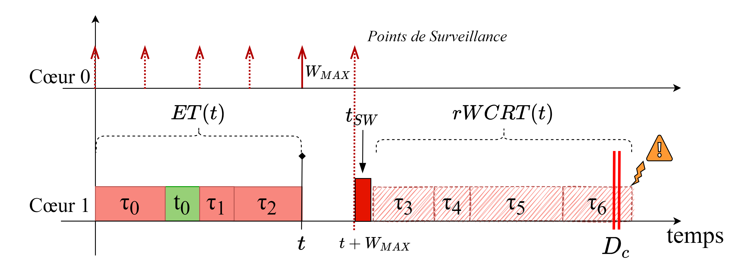
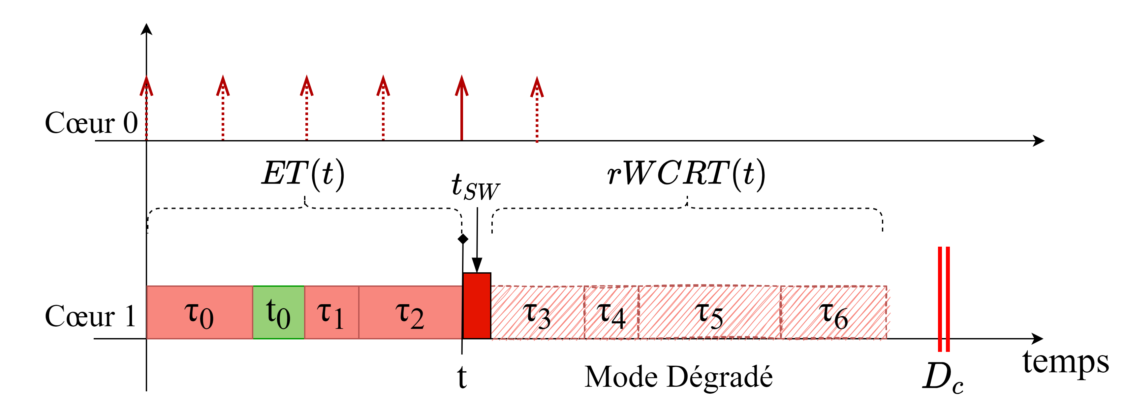
Passage en mode dégradé
Dépassement interdit
Anticipation à 1 période d’avance
Prise en compte du délai de changement de mode
Pire temps de réponse restant en mode dégradé
Chaine en isolation → valeur réduite
Grandeurs d’anticipation prises en compte
Exécution effective en mode dégradé

Slide 23
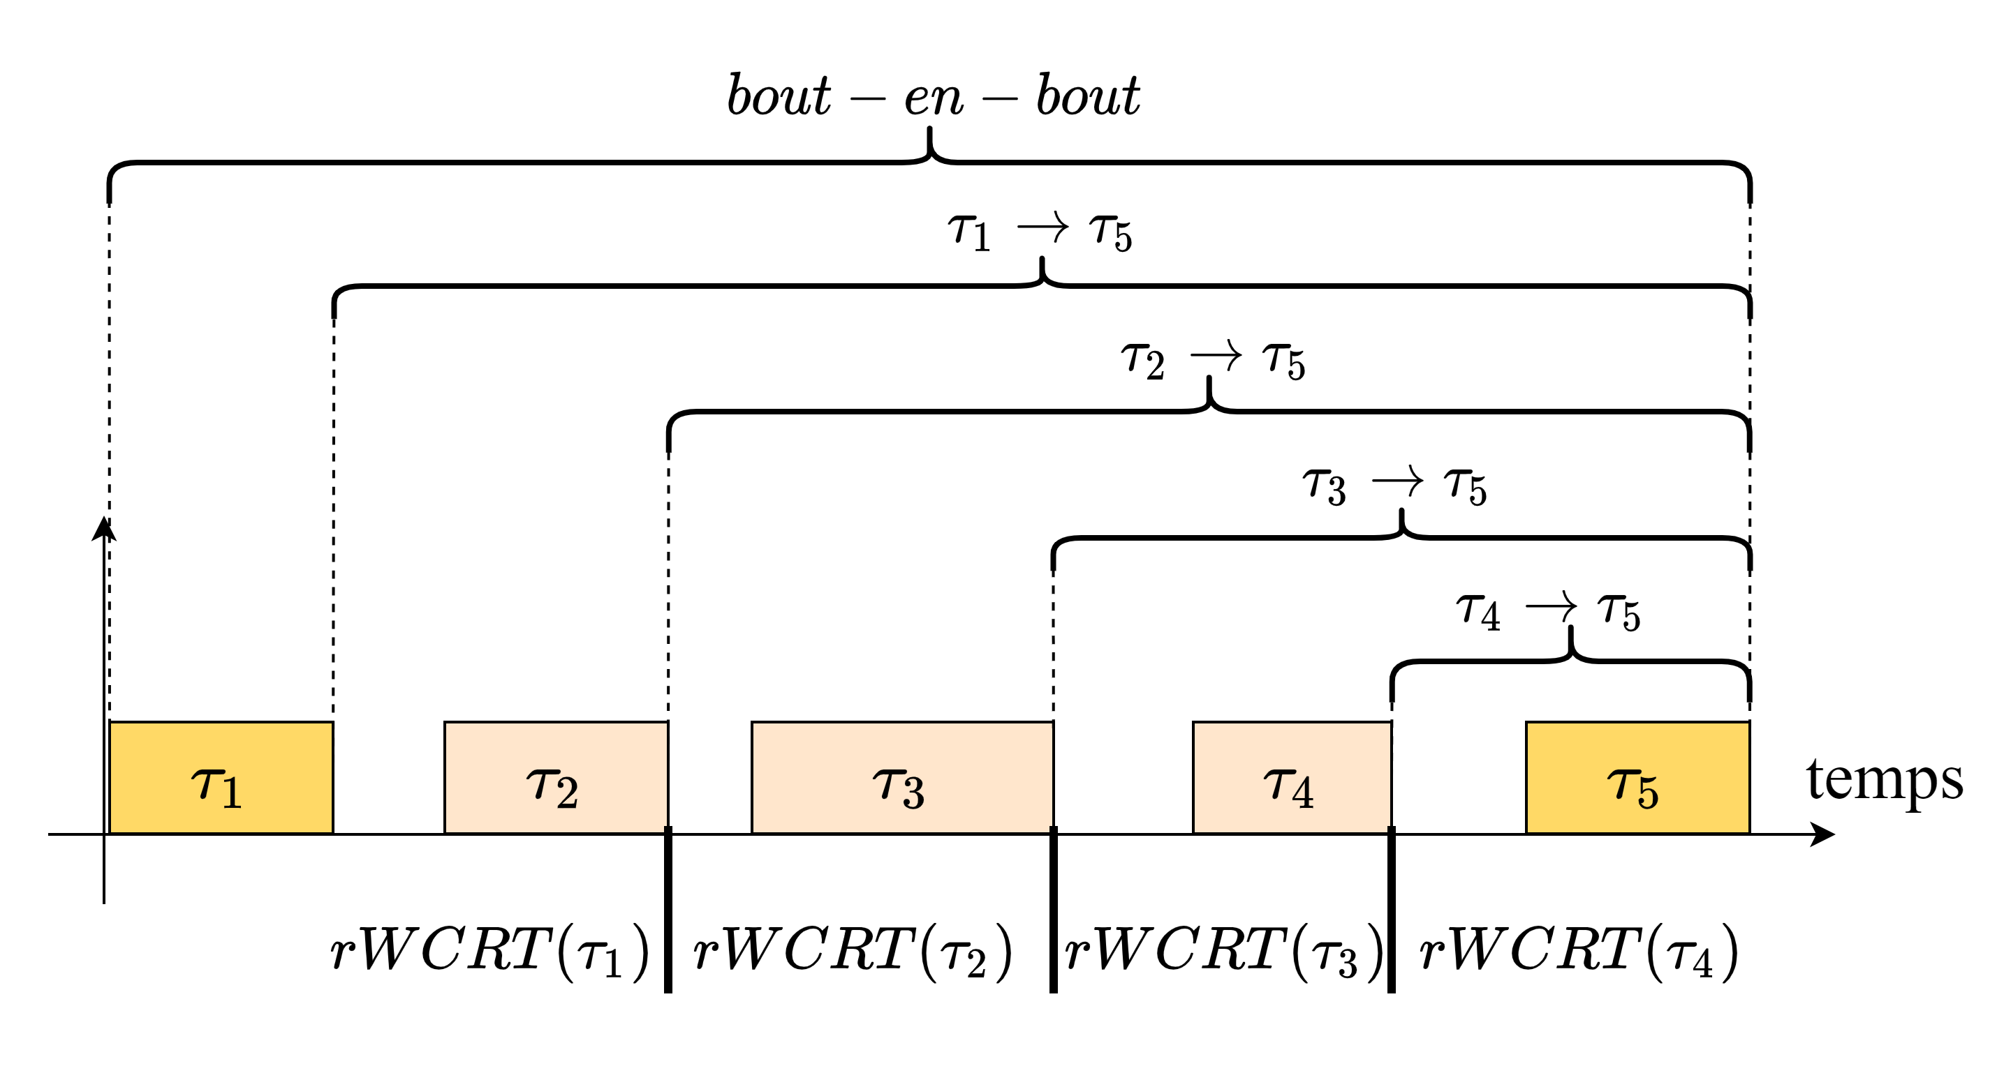
État de la chaine de tâches
Au fil de l’exécution :
RT(t) croit avec le temps
W_{max} et t_{sw} sont constants
rWCRT(t) diminue selon les tâches restantes à exécuter → rWCRT(τ_{i})

Slide 24
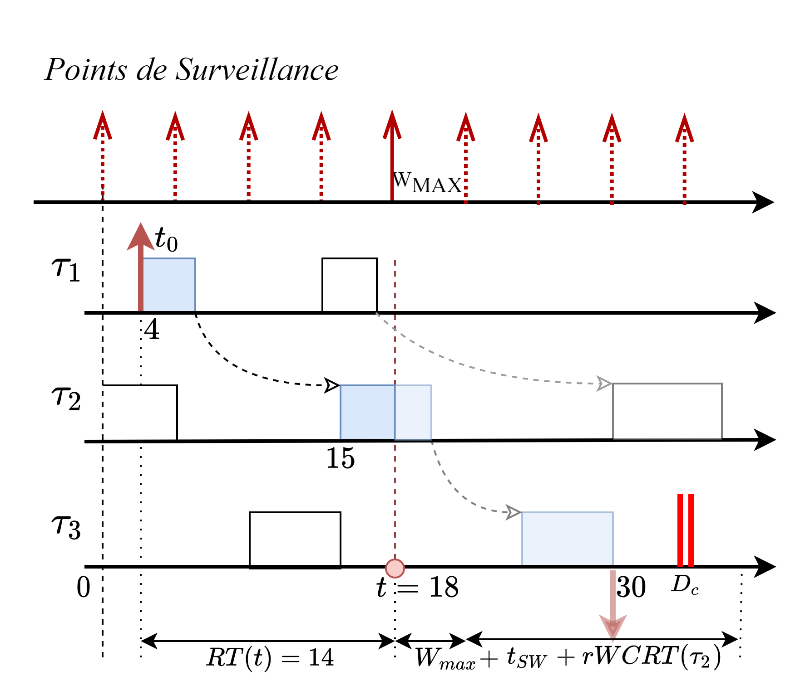

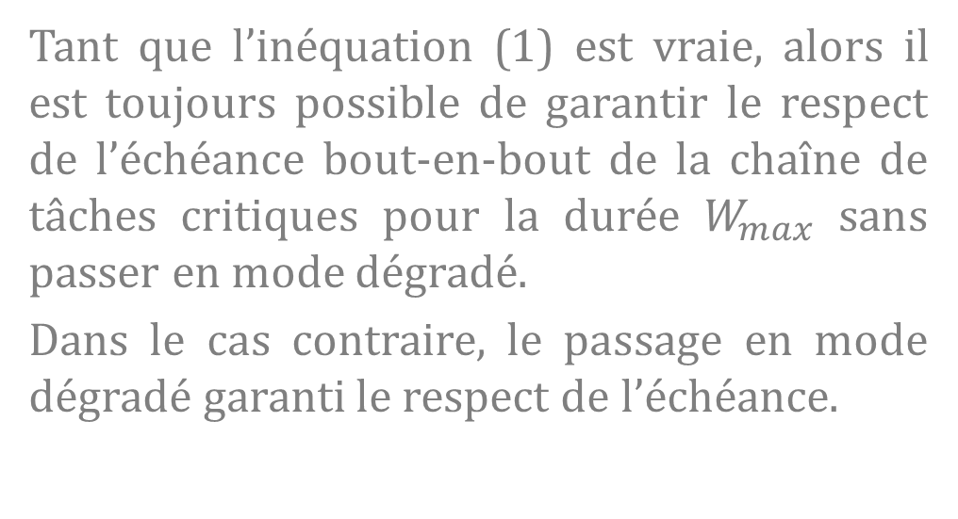
Passage en mode dégradé
Théorème
$RT\left(t\right)+ rWCRT\left( τ_{i} \right)+ W_{max}+t_{sw} ≤ D_{c}$ (1)
Tant que l’inéquation (1) est vraie, alors il est toujours possible de garantir le respect de l’échéance bout-en-bout de la chaîne de tâches critiques pour la durée $W_{max}$ sans passer en mode dégradé.
Dans le cas contraire, le passage en mode dégradé garanti le respect de l’échéance.

Slide 25
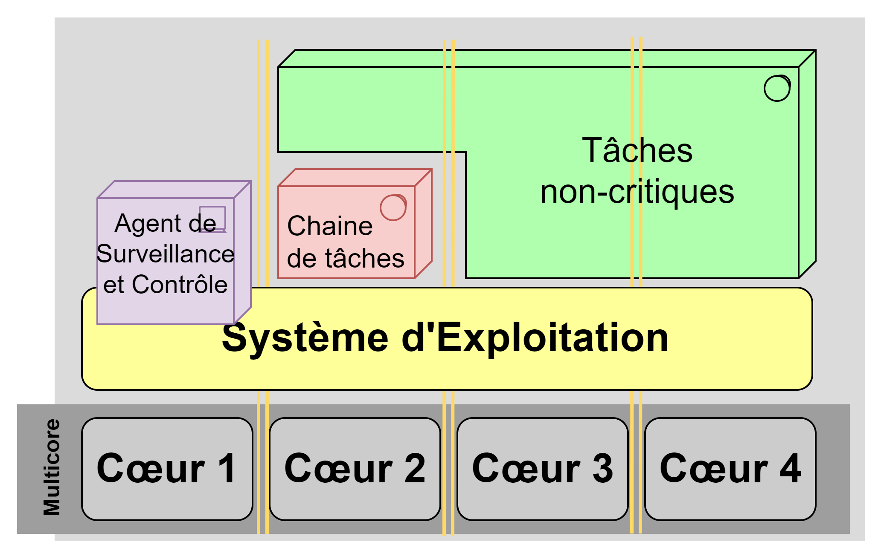
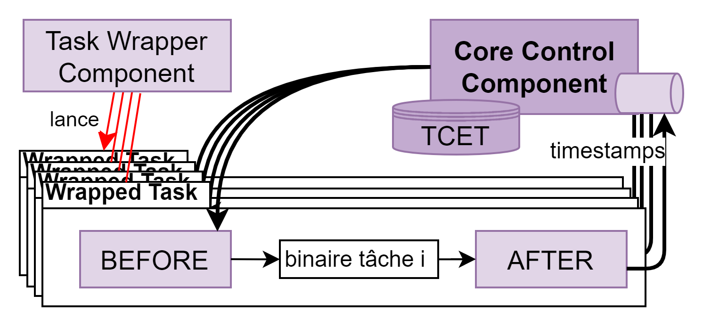
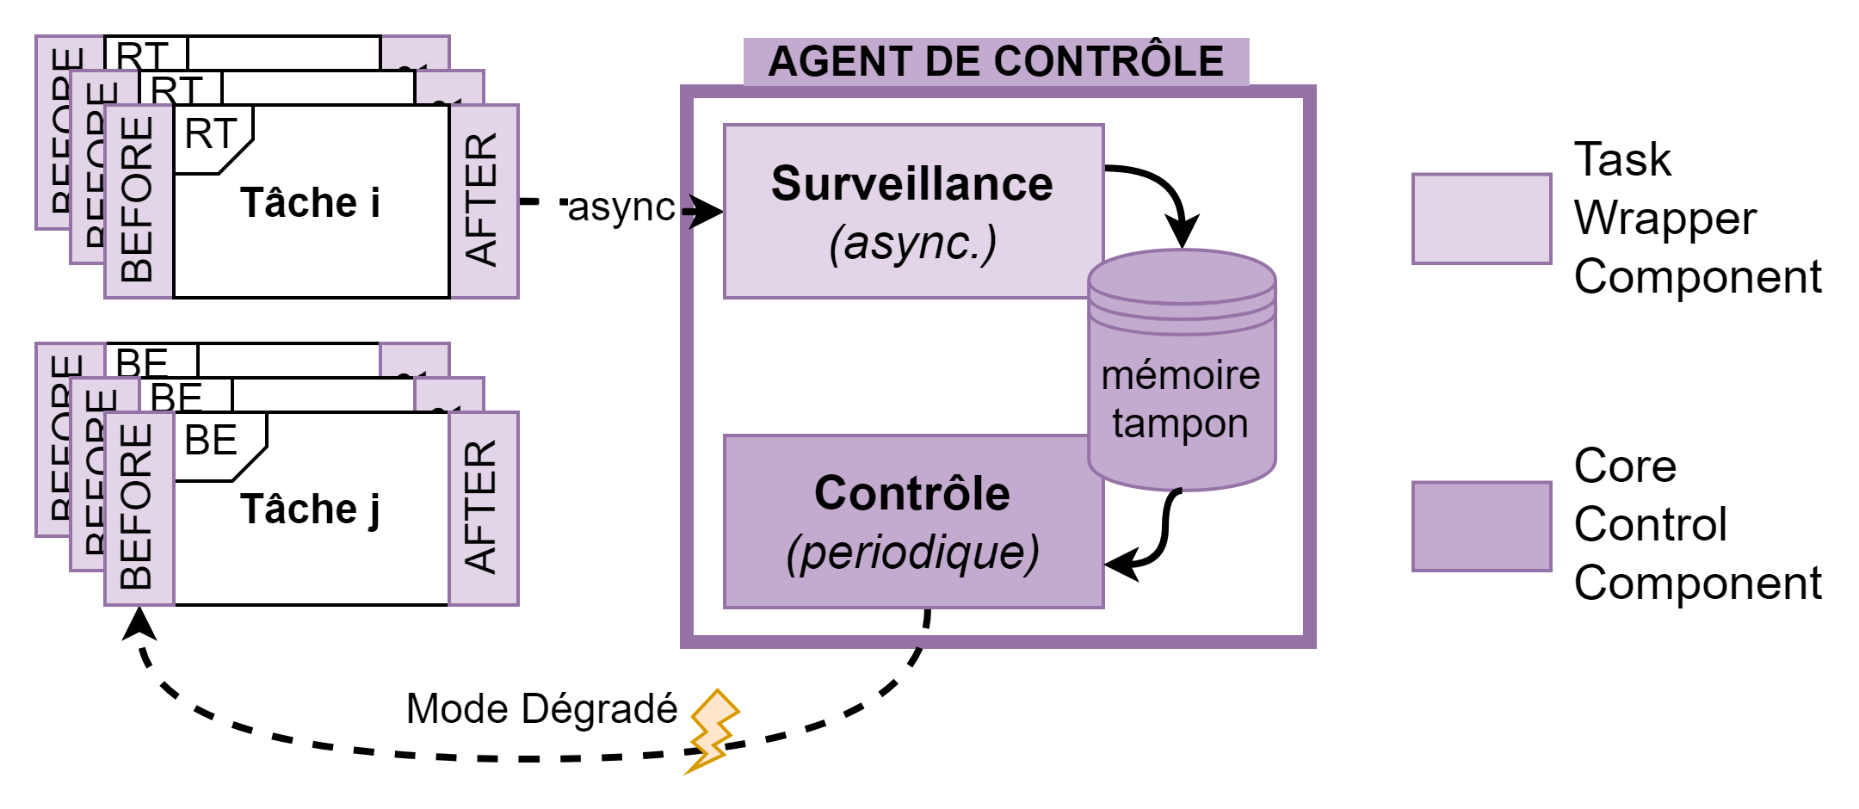
Agent de Surveillance et Contrôle
Task Wrapper Component
Encapsule les tâches
Communication des timestamps de début et fin d’exécution
Core Control Component
Prise en compte des timestamps
Mise à jour de l’état de la chaine
Passage en mode dégradé

Slide 26
2- Application Expérimentale
Principe et Objectifs
Plateforme matérielle et logicielle
Protocole Expérimental global
Caractérisation des tâches et chaine de tâche
Configuration de l’Agent de Surveillance et Contrôle
Analyses

Slide 27
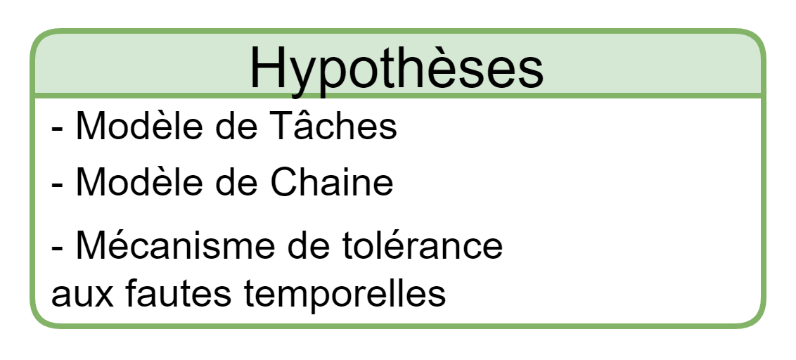
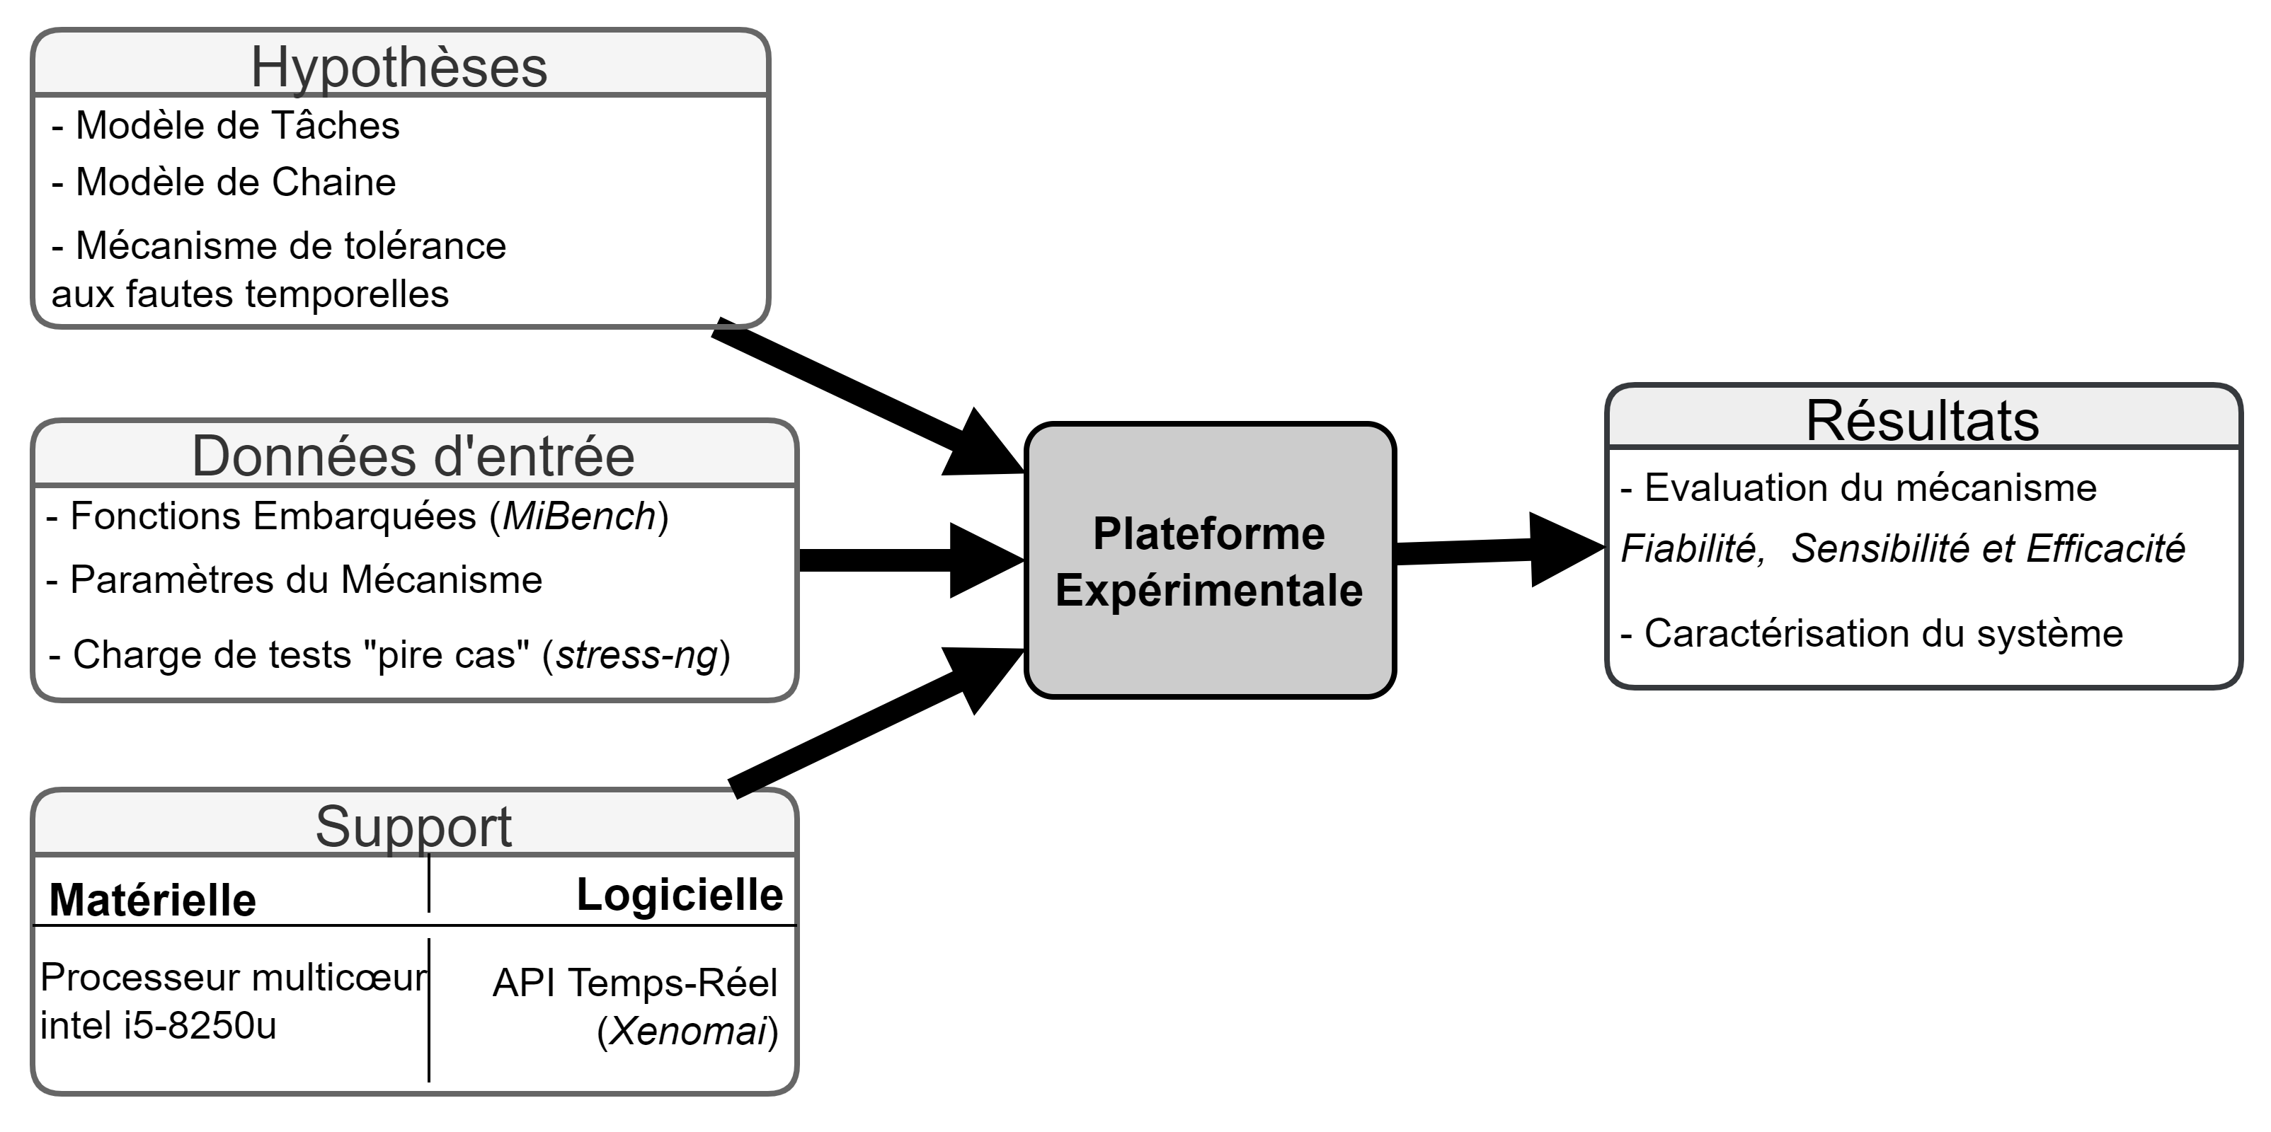
Principe et Objectifs
Plateforme Expérimentale
POURQUOI EXPERIMENTAL
Protocole expérimental
Caractérisation d’un ensemble de tâches
Configuration de l’Agent de Surveillance et Contrôle
Mesures et analyses

Slide 28
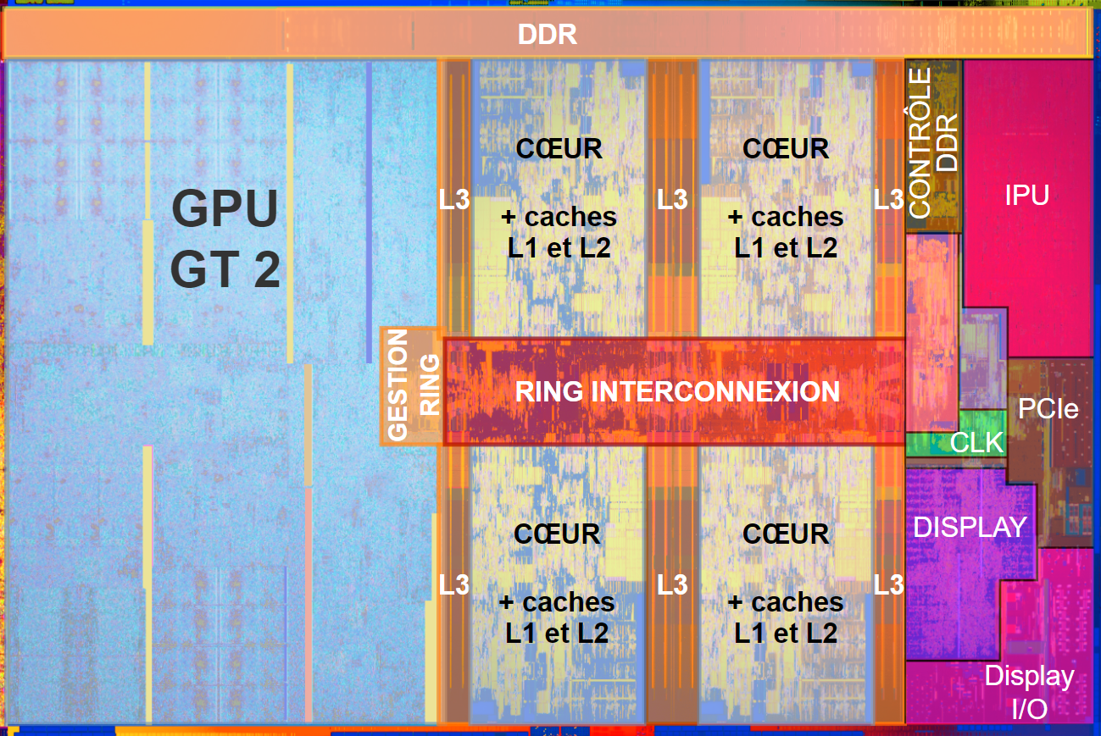
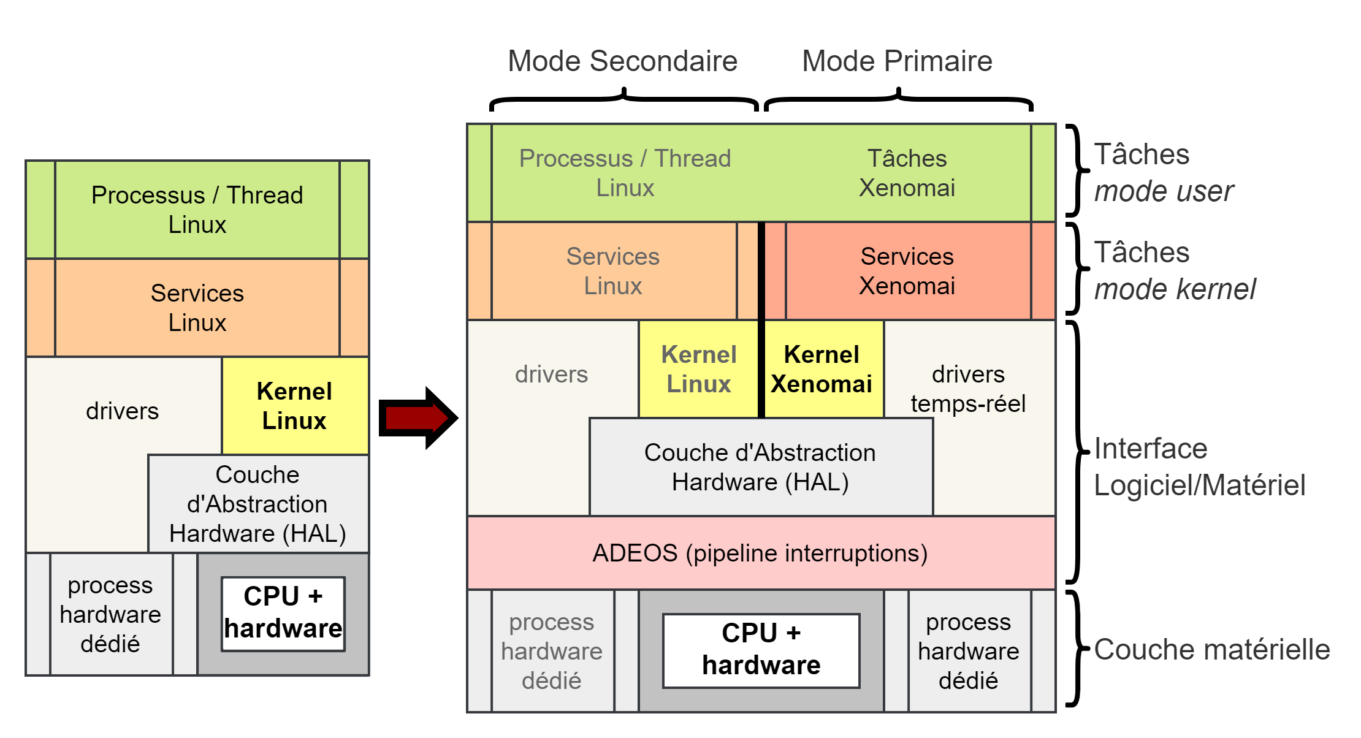
Plateforme expérimentale - support
Support matériel
Barebone PC avec Intel i5-8250 (4 cœurs)
Support Logiciel
Linux avec co-Kernel temps-réel Xenomai

Slide 29
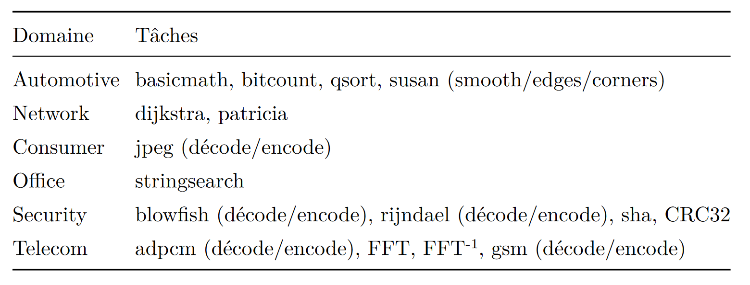

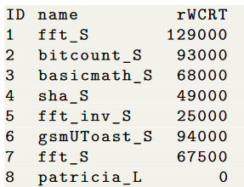
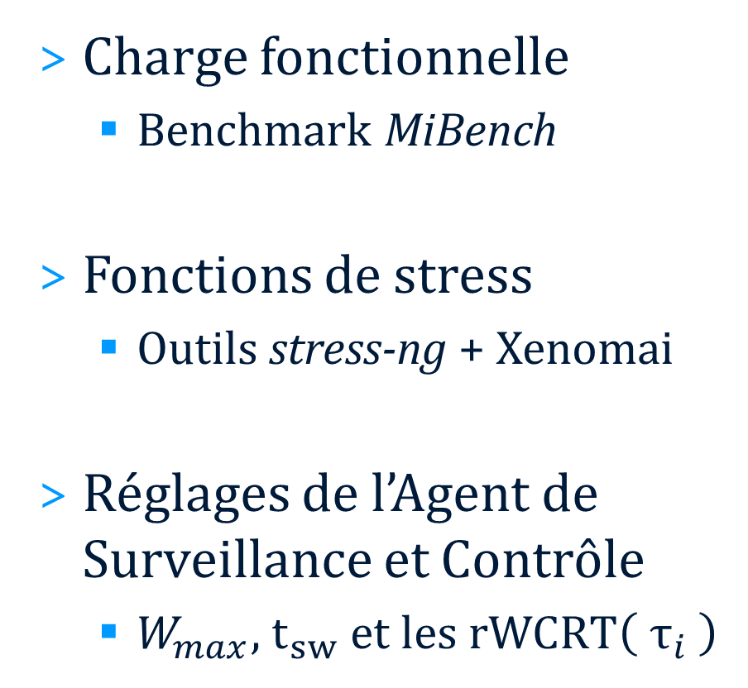
Plateforme Expérimentale - Entrées
Charge fonctionnelle
Benchmark MiBench
Fonctions de stress
Outils stress-ng + Xenomai
Réglages de l’Agent de Surveillance et Contrôle
$W_{max}$, $t_{sw}$et les $rWCRT\left( τ_{i} \right)$

Slide 30
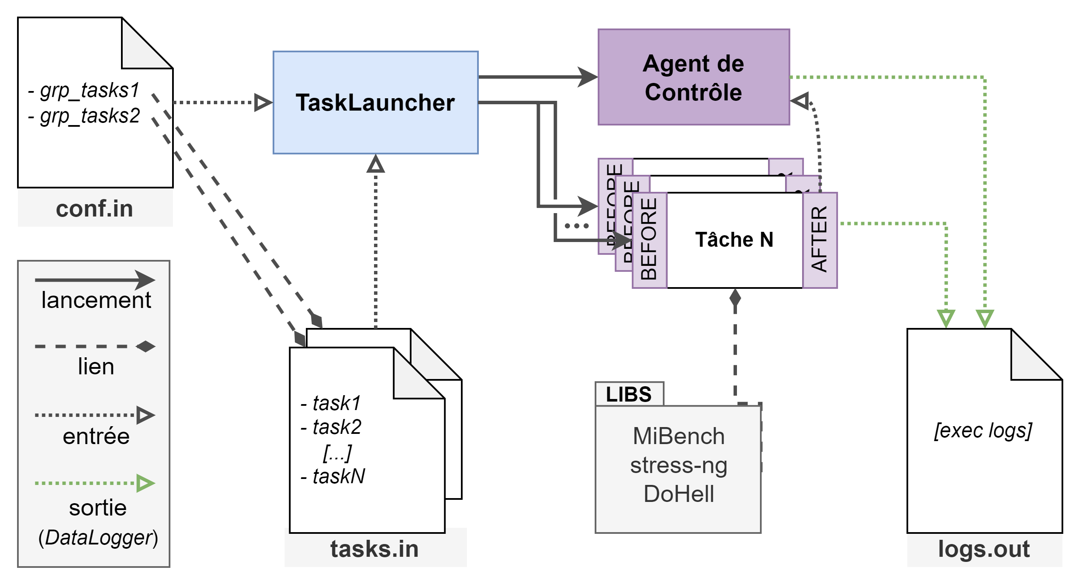
Plateforme Expérimentale - Entrées
Fichiers de configuration
Groupes de tâches par criticité
Paramètres des tâches
Paramètres de Contrôle
Framework de lancement
Encapsulations
Lancement des Tâches + Agent
Modules de log

Slide 31
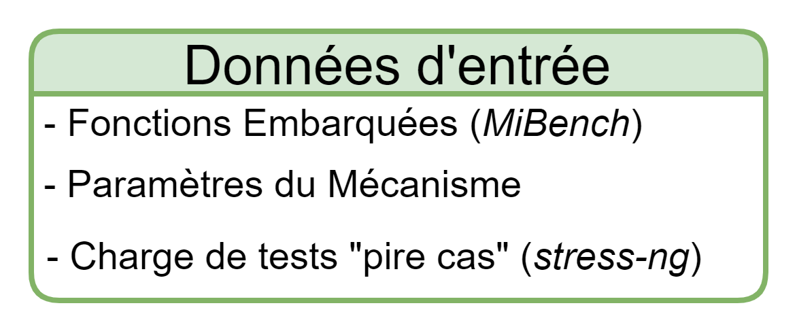
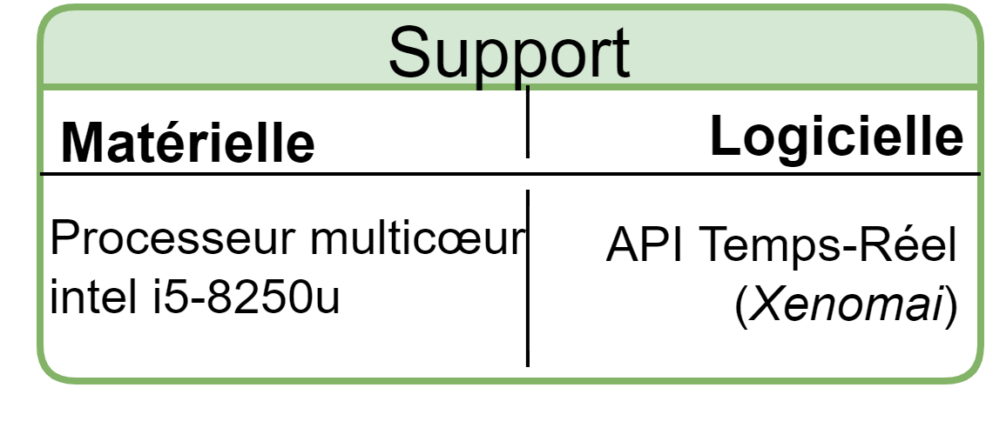
Principe et Objectifs
Plateforme Expérimentale
Mise en application d’un protocole expérimental
Caractérisation d’un ensemble de tâches
Configuration de l’Agent de Surveillance et Contrôle
Mesures et analyses
Protocole Expérimental

Slide 32
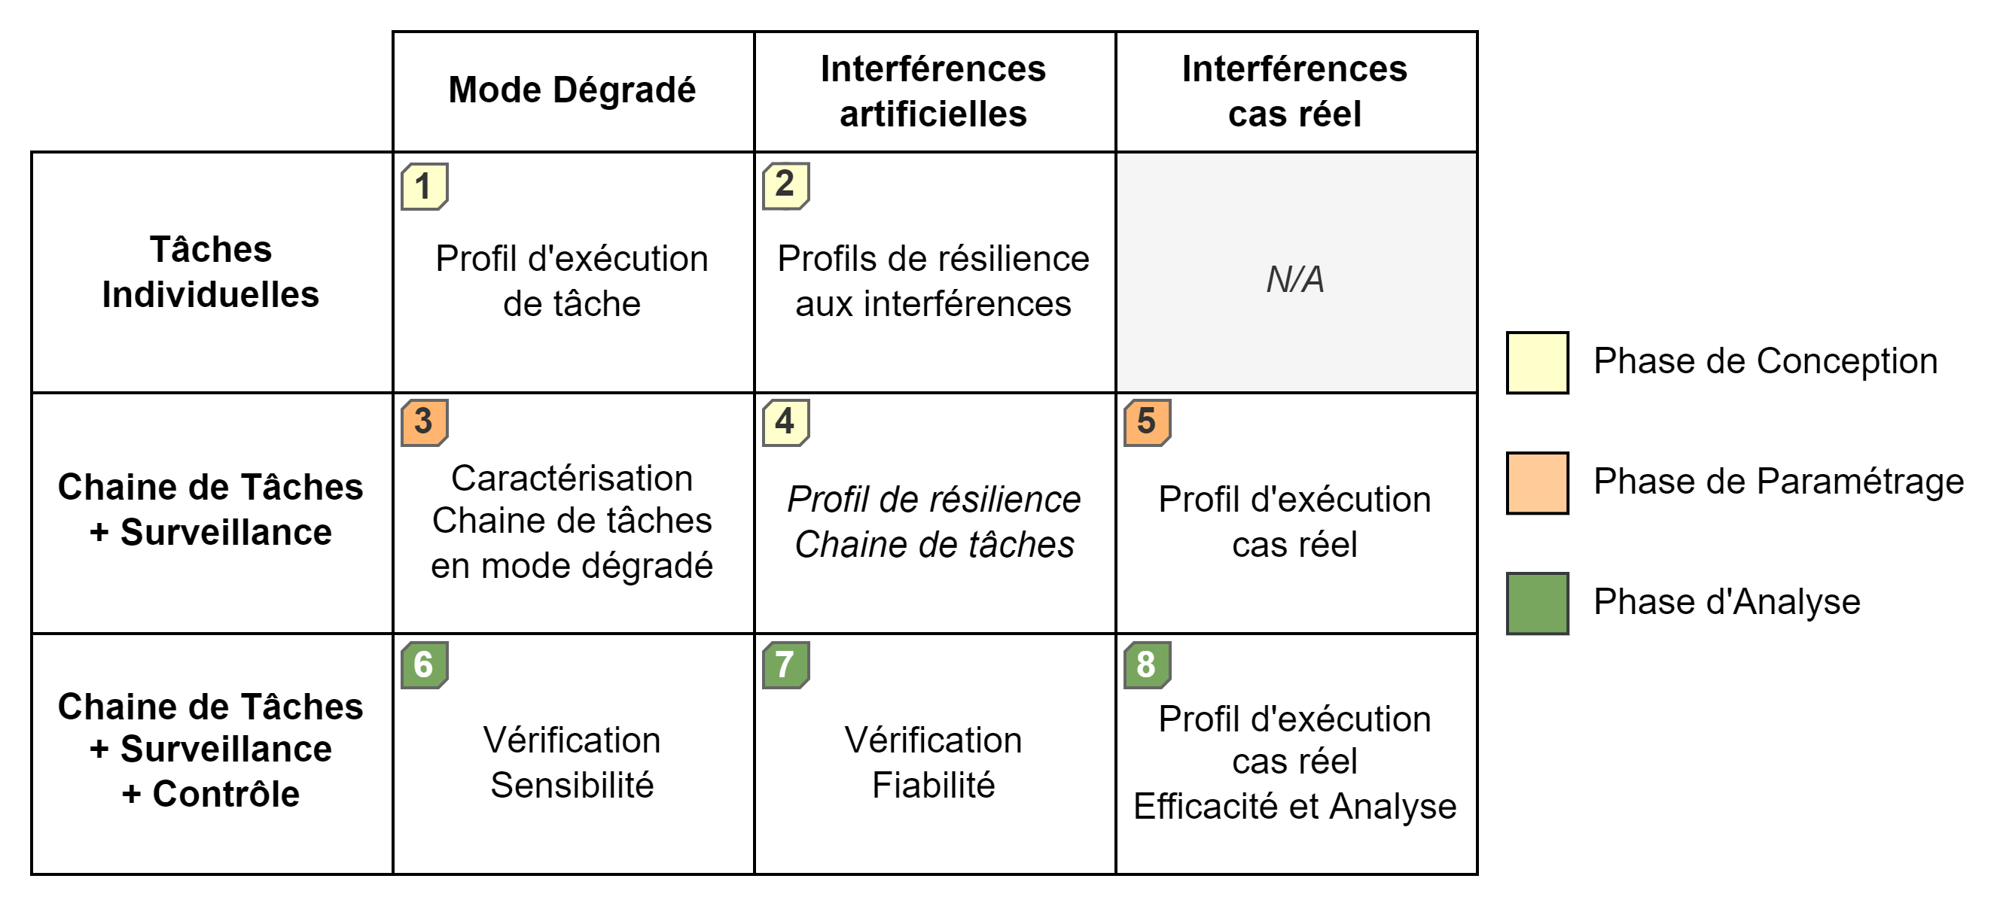
Principe et Objectifs
Mise en application d’un protocole expérimental
Caractérisation d’un ensemble de tâches
en mode dégradé
avec stress
Configuration de l’Agent de Surveillance et Contrôle
Paramétrage expérimental

Slide 33
Caractérisation des tâches
Tâche
Profil des tâches
en isolation
en condition de stress
Sélection pour s’approcher d’un cas représentatif
Profil de la chaine de tâches critiques
en isolation
en condition de stress
Échéance bout-en-bout
Impact des interférences
Tâche
Stress ng
Stress ng
Stress ng
CŒUR 0
CŒUR 1
CŒUR 2
CŒUR 3
CŒUR 0
CŒUR 1
CŒUR 2
CŒUR 3
Stress ng
Stress ng
Task chain
AGENT
Task chain
Core 0
Core 1
Core 2
Core 3
AGENT
Core 0
Core 1
Core 2
Core 3

Slide 34


Jeu de tâches après caractérisation
Chaine de tâches critiques sélectionnée
Tâches non critiques sélectionnées

Slide 35



Configuration du mécanisme
$W_{max}$ → 2 ms Période de surveillance
$t_{sw}$ → négligeable (µs) Temps de passage en mode dégradé
$rWCRT\left( τ_{i} \right)$→ Pires temps de réponse restants en mode dégradé

Slide 36
Analyses du mécanisme
Empreinte de l’Agent de Surveillance et Contrôle
Tests de 100 s
340ms de temps total d’exécution
68 µs / période
PIRE TEMPS
→ 0,34% d’utilisation CPU

Slide 37



Impacts sur la chaine de tâches
Chaine de tâches en mode dégradé
Caractérisation pour l’Agent de Surveillance et Contrôle
Chaine de tâche en mode nominal
Interférences des tâches non critiques
Ajout du Contrôle
D_{C}

Slide 38
Impacts sur la chaine de tâches
Analyses du mécanisme
Efficacité
Taux d’échéances garanties
Qualité
Taux de faux-positifs
Performance
Temps libéré aux tâches non critiques
100% de respect de l’échéance bout-en-bout
PAR RAPPORT A….
0,6% de faux positifs
81,16% de temps disponible aux tâches non critiques (18,84% d’arrêt)

Slide 39
Conclusions et Perspectives

Slide 40
Conclusions
Respect des échéances temps-réel
Exploitation maximum des ressources de calcul
Deux objectifs antinomiques
Nouvelle approche axée sur les chaines de tâches, adaptée au contexte industriel
Ø
Ø

Slide 41
Conclusions
Solution d’anticipation dynamique par Surveillance et Contrôle temps-réel
Protocoles de caractérisation de tâches et de configuration du mécanisme
Diagnostics d’exécution,
Outils de mise en place de la solution
Plateforme expérimentale de test complète
Résultats démonstratifs encourageants

Slide 42
Perspectives
Performances du mécanisme dépendantes du système
Prise en compte de plusieurs chaines de tâches
Utilisation de modes dégradés intermédiaires
Extension à plusieurs niveaux de criticités

Slide 43
Prévention des fautes temporelles sur architectures multicœur pour les systèmes à criticité mixte
Soutenance de Thèse, 1er Juillet 2022
LAAS-CNRS, Toulouse, FRANCE
Daniel Loche vous remercie pour votre attention.
Directeurs de Thèse Jean-Charles Fabre, Michael Lauer
Rapportrice et Rapporteur Liliana Cucu-Grosjean et Emmanuel Grolleau
Examinatrice et Examinateur Claire Pagetti, Sébastien Faucou

